Slide 1
CHÀO MỪNG CÁC EM
ĐẾN VỚI TIẾT HỌC HÔM NAY!

Slide 2

Em đã tưởng tượng gì về công việc của mình trong tương lai? Em có muốn biết về ước mơ về công việc trong tương lai của các bạn trong lớp không?
Hãy cùng nhau chia sẻ những ước mơ đó nhé!

Slide 3
LUYỆN TẬP CHUNG
Em sẽ làm gì trong tương lai?

Slide 4

Chia lớp thành các nhóm. Mỗi nhóm sẽ thực hiện điều tra độc lập và chia sẻ lại dữ liệu của nhóm mình với các nhóm khác sau khi hoàn thành.

Slide 5

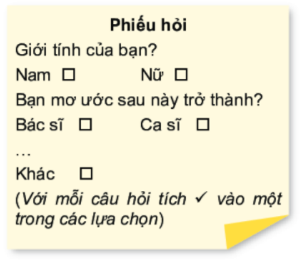
Bước 1: Thu thập dữ liệu
Mỗi nhóm lập một phiếu hỏi (theo mẫu như hình bên).
Em có thể lựa chọn một danh sách công việc khác để phù hợp với các bạn trong lớp.
1

Slide 6
2
Phát phiếu hỏi cho các bạn trong lớp để thu thập dữ liệu.

Slide 7
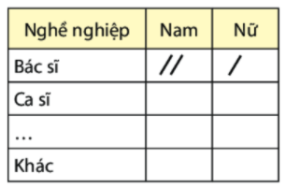
Bước 2: Lập bảng thống kê
Thu phiếu hỏi trong nhóm và tổng hợp dữ liệu theo mẫu như bảng bên (mỗi gạch ứng với một bạn).

Slide 8
Tổng hợp dữ liệu của các nhóm thành dữ liệu chung của cả lớp.
Lập bảng thống kê biểu diễn số lượng nam, nữ yêu thích các nghề nghiệp.

Slide 9
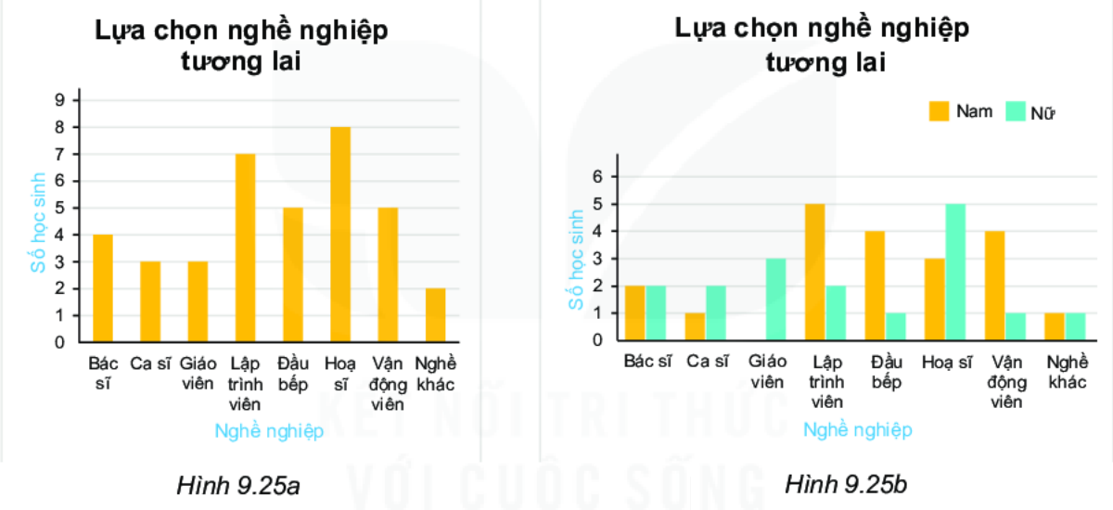

Bước 3: Vẽ biểu đồ
+ Vẽ biểu đồ cột theo mẫu như Hình 9.25a biểu diễn số học sinh theo lựa chọn nghề nghiệp.

Slide 10
+ Vẽ biểu đồ cột kép theo mẫu Hình 9.25b biểu diễn số học sinh nam, nữ theo lựa chọn nghề nghiệp.

Slide 11
Bước 4: Phân tích dữ liệu
Trả lời các câu hỏi sau dựa trên dữ liệu và các biểu đồ thu được.
Công việc nào được nhiều bạn lựa chọn nhất? Nhiều bạn nam lựa chọn nhất? Nhiều bạn nữ lựa chọn nhất?
Các bạn nam có xu hướng chọn những công việc nào?
Các bạn nữ có xu hướng chọn những công việc nào?

Slide 12
HƯỚNG DẪN VỀ NHÀ
01
02
Hoàn thành vẽ biểu đồ và phân tích dữ liệu
Chuẩn bị bài sau Bài 42 Kết quả có thể và sự kiện trong trò chơi, thí nghiệm

Slide 13
CẢM ƠN CÁC EM
ĐÃ LẮNG NGHE BÀI GIẢNG!

